Slide 1




الدورة الوطنية للتكوين في مقاربات التدريس الفعال
لفائدة أساتذة مؤسسات الريادة
موسم 2024 -2025
خلال الفترة : من 27 ماي إلى 04 يونيو 2024

Slide 2
اليوم السادس
فاتح يونيو 2024

Slide 3

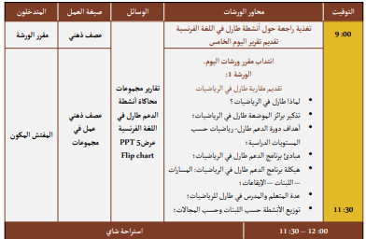
برنامج عمل
اليوم السادس

Slide 4
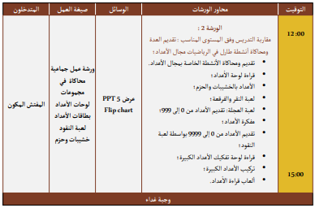
برنامج عمل
اليوم السادس

Slide 5



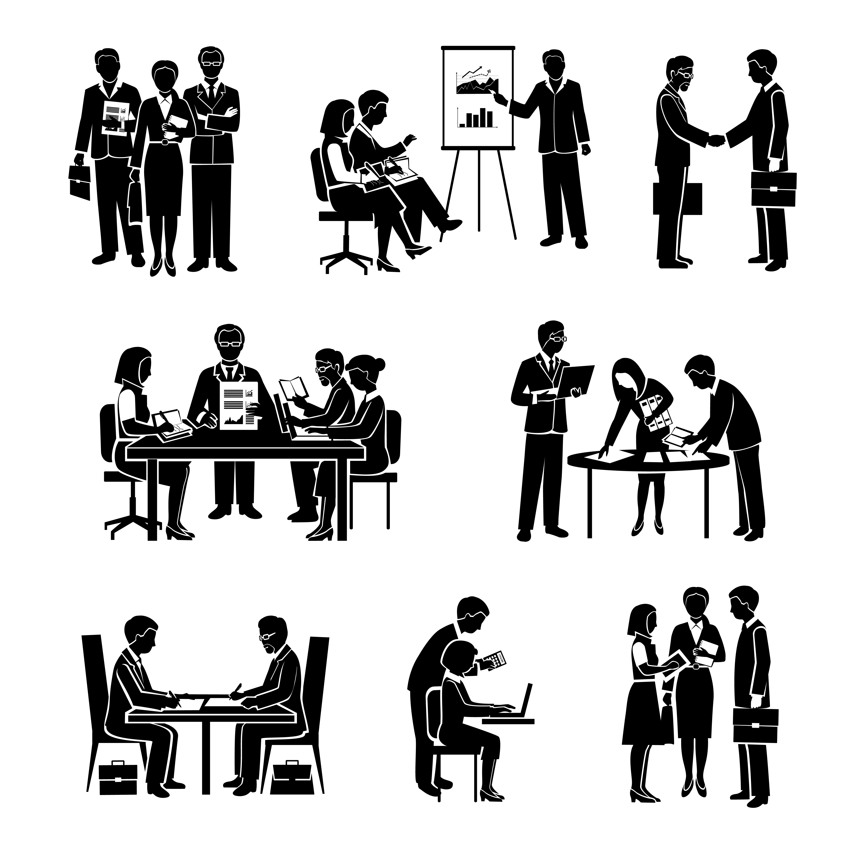


قراءة تقرير اليوم الرابع

Slide 6
الهدف العام لورشات طارل في الرياضيات
تملك مقاربة طارل في الرياضيات: المبادئ، هيكلة برنامج الدعم، محاكاة الأنشطة.

Slide 7


لماذا طارل في الرياضيات؟

Slide 8
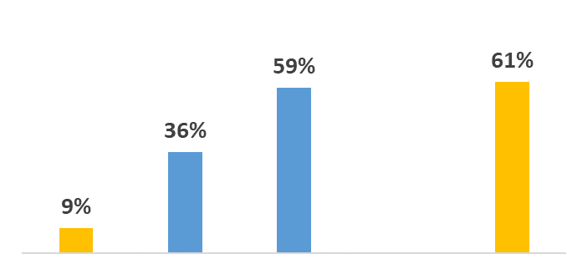

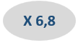
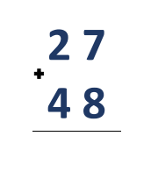

الرياضيات - الجمع – المستوى 2
نتائج تلاميذ قسم طارل للمستوى 2 أفضل من نتائج قسم غير طارل للمستوى الرابع << استدراك موسمين دراسيين
الجمع بالاحتفاظ: حسب البرامج الرسمية، من المفترض أن يكون المتعلمون في بداية المستوى الثاني متحكمين في عملية الجمع.
حجم الأثر
*عملية جمع من الرائز البعدي طارل: عملية مكافئة ومختلفة عن عمليات الرائز القبلي.
قبل TaRL – شتنبر 2023
بعد TaRL – نونبر 2023

Slide 9
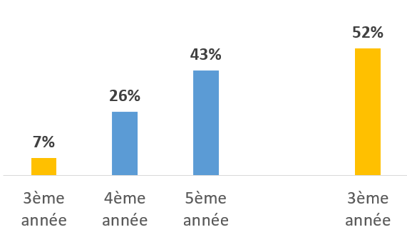
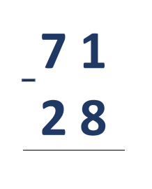
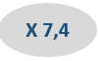
الرياضيات - الطرح – المستوى 3
نتائج تلاميذ قسم طارل للمستوى 3 أفضل من نتائج قسم غير طارل للمستوى الخامس << استدراك موسمين دراسيين
الطرح : حسب البرامج الرسمية، من المفترض يكون المتعلمون في بداية المستوى الثالث متحكمين من عملية الطرح.
حجم الأثر
* عملية طرح من الرائز البعدي طارل: عملية مكافئة ومختلفة عن عمليات الرائز القبلي.
قبل TaRL – شتنبر 2023
بعد TaRL – نونبر 2023

Slide 10
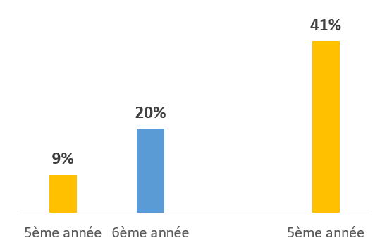
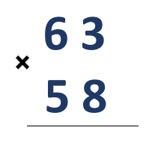
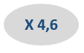
الرياضيات - الضرب – المستوى 5
نتائج تلاميذ قسم طارل للمستوى 5 أفضل من نتائج قسم غير طارل للمستوى السادس <<استدراك موسم دراسي
الضرب : حسب البرامج الرسمية من المفترض أن يكون المتعلمون في بداية المستوى الخامس متحكمين من عملية الضرب.
حجم الأثر
عملية ضرب من الرائز البعدي طارل: عملية مكافئة ومختلفة عن عمليات الرائز القبلي.
قبل TaRL – شتنبر 2023
بعد TaRL – نونبر 2023

Slide 11

الهدف العام لاعتماد مقاربة طارل
"دعم ومعالجة التعثرات العميقة في المهارات الأساسية في العد والحساب وحل المسائل."
المستويات المعنية بالدعم العلاجي :من المستوى الثاني إلى المستوى السادس
المستوى الأول معني بدعم استباقي وقائي.

Slide 12
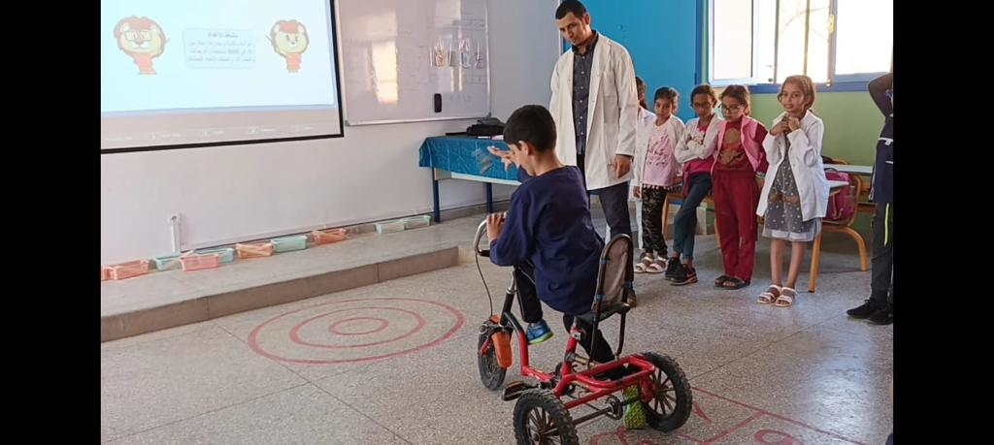
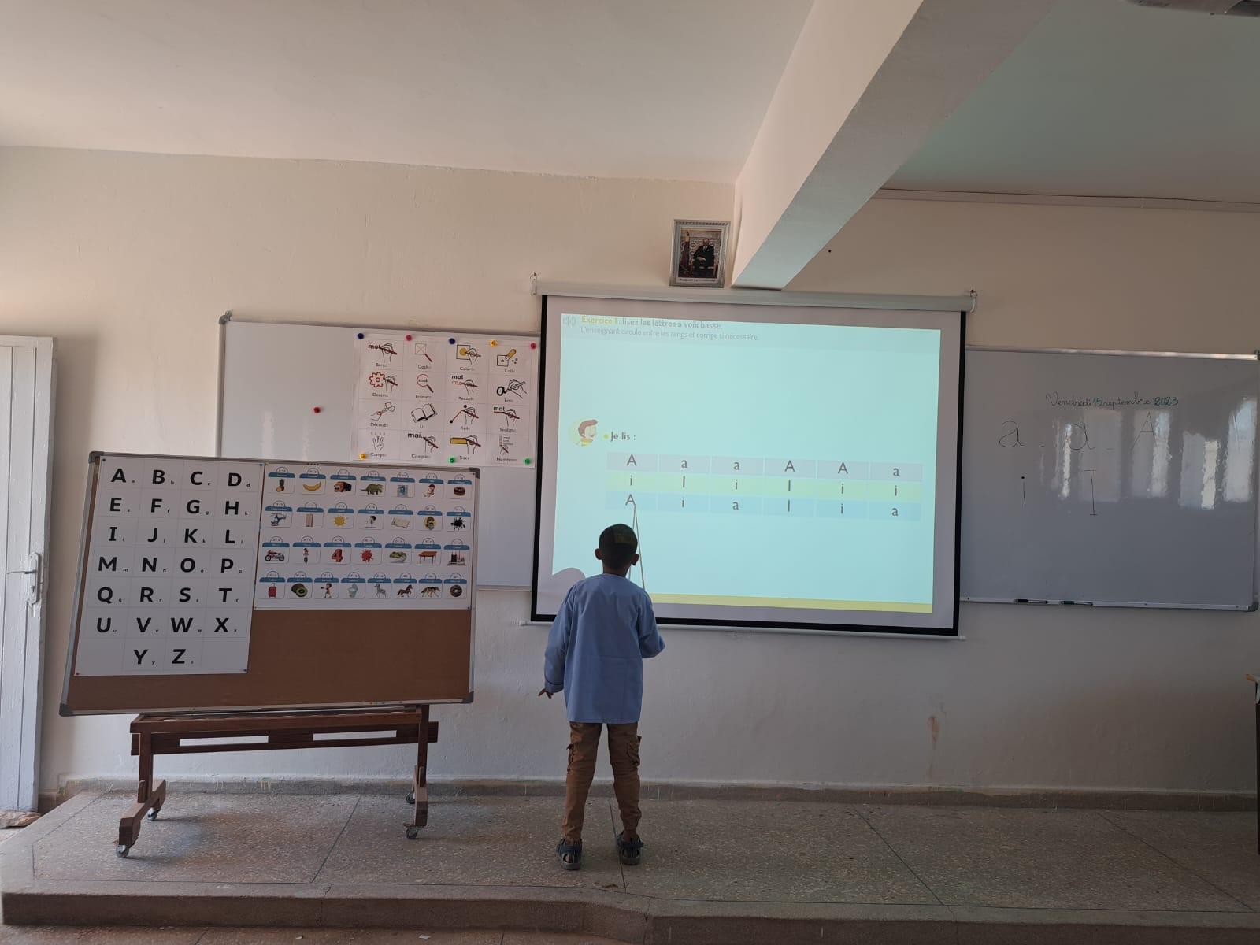
برنامج الدعم 2024 – 2025
بداية شتنبر : تمرير روائز الموضعة لجميع متعلمي المؤسسات المعنية
توزيع مجموعات الدعم وتحديد مسارات الدعم في الرياضيات؛
دعم مكثف طيلة 4 أسابيع؛ في الرياضيات :7 ساعات أسبوعية لكل فوج؛ (اعتماد التخصص في المستويات من 2 إلى 6 خلال أنشطة طارل)
إنجاز روائز التحقق نهاية كل لبنة؛
روائز بعدية موحدة نهاية دورة الدعم المكثف؛
إعادة توزيع أفواج الأقسام حسب التوزيع الأولي لمسار؛
تحديد لوائح المتعلمين المستفيدين من الدعم الإضافي الممتد؛
الوضعية المنشودة : تحقيق نسب تحكم تفوق 70% من المتعلمين المتحكمين في المستلزمات الأساس للرياضيات الخاصة بمستواهم الدراسي.

Slide 13

تذكير برائز الموضعة طارل في الرياضيات

Slide 14
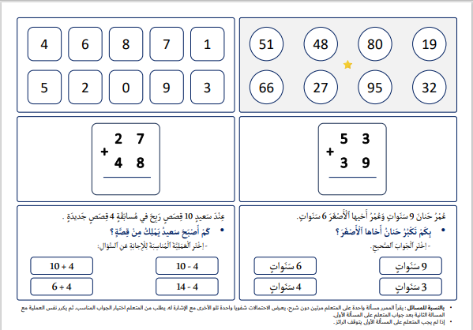
تذكير برائز الموضعة طارل في الرياضيات: المستوى الثاني
Notes:
دعوة المستفيدين إلى التذكير برائز الموضعة وسيرورة التمرير وشروطه

Slide 15

مستويات الموضعة في الرياضيات
المستوى الثاني
مبتدئ | رقم 1 | رقمان | جمع | مسألة
غير قادر على قراءة الأعداد من رقم واحد | يقرأ جميع الأعداد من 0 إلى 9 غير متمكن من قراءة الأعداد من رقمين | قادر على قراءة الأعداد من رقمين غير متمكن من الجمع بالاحتفاظ | قادر على إنجاز عمليات جمع باحتفاظ غير متمكن من الطرح بالمبادلة | قادر على إنجاز العمليات الأربع و حل مسألة

Slide 16
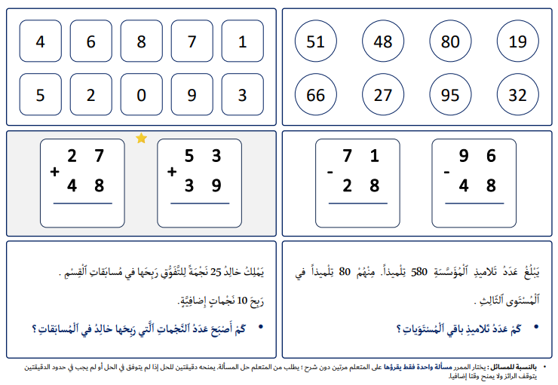
تذكير برائز الموضعة طارل في الرياضيات: المستوى الثالث
Notes:
دعوة المستفيدين إلى التذكير برائز الموضعة وسيرورة التمرير وشروطه

Slide 17
مستويات الموضعة في الرياضيات
المستوى الثالث
مبتدئ | رقم 1 | رقمان | جمع | طرح | مسألة
غير قادر على قراءة الأعداد من رقم واحد | يقرأ جميع الأعداد من 0 إلى 9 غير متمكن من قراءة الأعداد من رقمين | قادر على قراءة الأعداد من رقمين غير متمكن من الجمع بالاحتفاظ | قادر على إنجاز عمليات جمع باحتفاظ غير متمكن من الطرح بالمبادلة | قادر على إنجاز عمليات طرح مبادلة غير متمكن من الضرب | قادر على إنجاز العمليات الأربع و حل مسألة

Slide 18
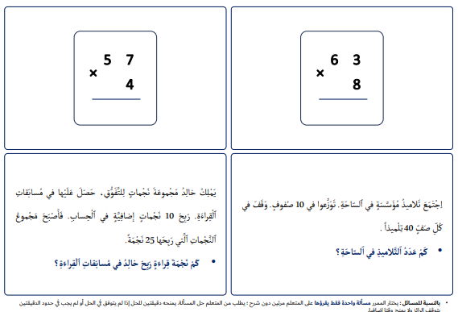
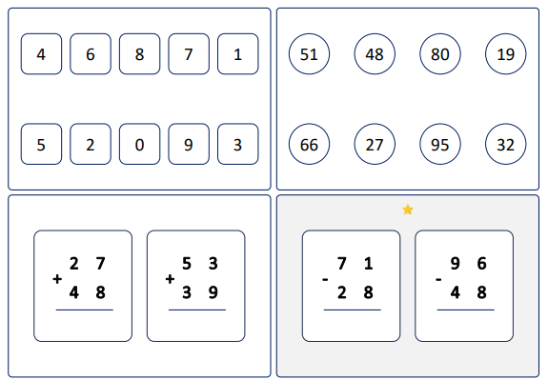
تذكير برائز الموضعة طارل في الرياضيات: المستوى الرابع
Notes:
دعوة المستفيدين إلى التذكير برائز الموضعة وسيرورة التمرير وشروطه

Slide 19
مستويات الموضعة في الرياضيات
المستوى الرابع
مبتدئ | رقم 1 | رقمان | جمع | طرح | ضرب | مسألة
غير قادر على قراءة الأعداد من رقم واحد | يقرأ جميع الأعداد من 0 إلى 9 غير متمكن من قراءة الأعداد من رقمين | قادر على قراءة الأعداد من رقمين غير متمكن من الجمع بالاحتفاظ | قادر على إنجاز عمليات جمع باحتفاظ غير متمكن من الطرح بالمبادلة | قادر على إنجاز عمليات طرح مبادلة غير متمكن من الضرب | قادر على إنجاز عمليات ضرب غير متمكن من القسمة | قادر على إنجاز العمليات الأربع و حل مسألة

Slide 20
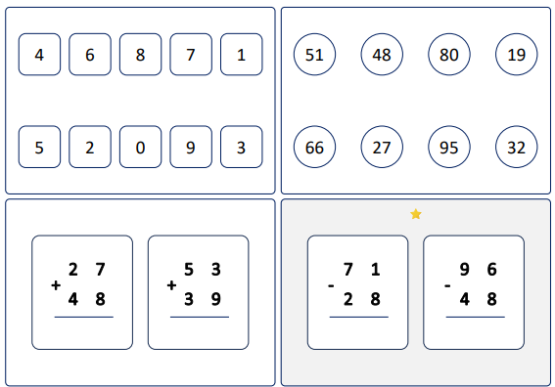
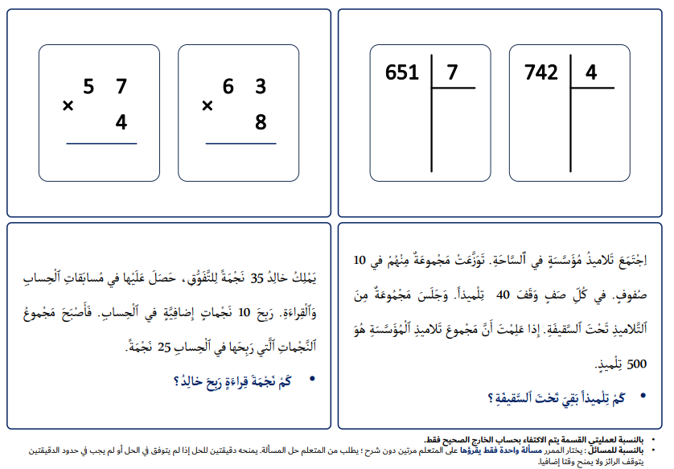
تذكير برائز الموضعة طارل في الرياضيات: المستويين 5 و6
Notes:
دعوة المستفيدين إلى التذكير برائز الموضعة وسيرورة التمرير وشروطه

Slide 21
مستويات الموضعة في الرياضيات
المستويان الخامس والسادس
مبتدئ | رقم 1 | رقمان | جمع | طرح | ضرب | قسمة | مسألة
غير قادر على قراءة الأعداد من رقم واحد | يقرأ جميع الأعداد من 0 إلى 9 غير متمكن من قراءة الأعداد من رقمين | قادر على قراءة الأعداد من رقمين غير متمكن من الجمع بالاحتفاظ | قادر على إنجاز عمليات جمع باحتفاظ غير متمكن من الطرح بالمبادلة | قادر على إنجاز عمليات طرح مبادلة غير متمكن من الضرب | قادر على إنجاز عمليات ضرب غير متمكن من القسمة | قادر على إنجاز عمليات قسمة غير متمكن من حل مسألة | قادر على إنجاز العمليات الأربع و حل مسألة

Slide 22




أهداف دورة الدعم طارل حسب المستويات
مناقشة عامة

Slide 23
الأهداف:
المستوى الثاني :
تملك نظمة العد العشرية؛ قراءة وكتابة وتمثيل ومقارنة وترتيب الأعداد من 0 إلى 99.
بناء مفهومي الجمع والطرح؛
التمكن من جداول الجمع؛
التمكن من وضع وإنجاز عمليات الجمع باحتفاظ ؛
التدرب على توظيف استراتيجية الأسئلة الأربعة لحل مسائل بسيطة ترتبط بالجمع.
المستوى الثالث :
تملك نظمة العد العشرية؛ قراءة وكتابة وتمثيل ومقارنة وترتيب الأعداد من 0 إلى 999.
بناء مفهومي الجمع والطرح؛
التمكن من جداول الجمع؛
التمكن من جداول الطرح؛
التمكن من وضع وإنجاز عمليات الجمع باحتفاظ والطرح بالمبادلة ؛
التدرب على توظيف استراتيجية الأسئلة الأربعة لحل مسائل بسيطة ترتبط بالجمع والطرح.

Slide 24
الأهداف:
المستوى الرابع :
تملك نظمة العد العشرية؛ قراءة وكتابة وتمثيل ومقارنة وترتيب الأعداد من 0 إلى 999 9.
بناء مفاهيم الجمع والطرح والضرب؛
التمكن من جداول الجمع؛
التمكن من جداول الطرح؛
التمكن من جداول الضرب؛
التمكن من وضع وإنجاز عمليات الجمع والطرح وضرب عدد من رقم في عدد من رقمين ؛
التدرب على توظيف استراتيجية الأسئلة الأربعة لحل مسائل بسيطة ترتبط بالجمع والطرح والضرب.

Slide 25
الأهداف:
المستويان الخامس والسادس :
تملك نظمة العد العشرية؛ قراءة وكتابة وتمثيل ومقارنة وترتيب الأعداد من 0 إلى 999 999.
بناء مفاهيم الجمع والطرح والضرب والقسمة؛
التمكن من جداول الجمع؛
التمكن من جداول الطرح؛
التمكن من جداول الضرب؛
التمكن من وضع وإنجاز عمليات الجمع والطرح وضرب عدد من رقمين في عدد من رقمين والقسمة على عدد من رقم ؛
التمكن من توظيف استراتيجية الأسئلة الأربعة لحل مسائل بسيطة ترتبط بالعمليات الأربع.
التدرب على حل مسائل من خطوتين.
ملاحظة : بالنسبة للمتعلمين المتقدمين في هذين المستويين، يتم التركيز معهم على حل المسائل وعلى الألغاز والتحديات الرياضياتية.

Slide 26
مبادئ مقاربة الدعم طارل في الرياضيات

Slide 27
التدرج
التزامن بين أنشطة العد والحساب
من الملموس إلى المجرد
التدرج في الأنشطة وعدم الانتقال من مفهوم إلى آخر قبل التأكد من تحكم جميع المستفيدين من المفاهيم المقدمة.
تقديم أنشطة الحساب بتواز مع أنشطة العد مع الحرص على انسجام الأنشطة في المجالين
الانطلاق من المناولات البسيطة قبل الانتقال إلى المجرد تدريجيا
إضفاء طابع المرح والمتعة على تعلم الرياضيات
التركيز على بناء المفاهيم
التركيز على استعمال الخطاب الرياضياتي السليم
تعتمد أنشطة طارل على إرساء جو من المتعة والمنافسة في أنشطة الرياضيات لمصالحة المتعلمين معها وكسر حاجز الخوف من الخطأ.
التركيز على بناء المفاهيم الرياضياتية بدل التركيز على التقنية عبر أنشطة بناء المفاهيم بالمناولات البسيطة والربط الدائم للعمليات الحسابية بسياقات حل المسائل البسيطة.
الحرص على اعتماد خطاب رياضياتي سليم ومتدرج مع التصريح بالمفاهيم والمصطلحات الرياضية المعتمدة

Slide 28
المعالجة الدائمة للتعثرات
التعليم الصريح
محورية حل المسائل
تعتمد أنشطة طارل على سيرورة واضحة وبسيطة لتصحيح الأخطاء تنطلق من:
المصالحة مع الخطأ واعتباره مؤشرا على التعلم؛
تدريب المتعلمين على رصد أخطائهم ومحاولة تصحيحها بأنفسهم؛
اعتماد التعلم بالقرين عبر إشراك الأقران في عملية التصحيح؛
التدخل للمساعدة على المعالجة بإعادة النمذجة أو الإحالة على بعض الدعامات.
تنسجم جميع الأنشطة الخاصة بالرياضيات مع هيكلة مراحل ومبادئ التعليم الصريح؛
يتم التعاقد مسبقا مع المتعلمين على الهدف من كل نشاط والدفع بهم إلى التحقق الذاتي في نهايته من مدى بلوغ أهداف النشاط
مع التركيز على إتاحة الفرص الممكنة للممارسة المستقلة.
حضور حل المسائل في كل اللبنات باعتباره سياقا لبناء المفاهيم الرياضياتية المعالجة من جهة ومن جهة أخرى باعتبار حل المسائل موضوعا للتعلم الصريح عبر التدرب على استراتيجية الأسئلة الأربعة لحل المسائل.

Slide 29
هيكلة برنامج الدعم طارل في الرياضيات
من الموضعة إلى بناء لبنات الدعم
تنظيم مسارات الدعم
إيقاعات الدعم

Slide 30
هيكلة الأنشطة:
لبنات الدعم
مستويات الموضعة
اللبنة 1 : الأعداد من 0 إلى 99 - الجمع
رقمان
رقم
مبتدئ
عتبة تحديد المسارات
اللبنة 2: الأعداد من 0 إلى 999 - الجمع والطرح
جمع
طرح
اللبنة 3: الأعداد من 0 إلى 9999 –والضرب
قسمة
اللبنة 4: الأعداد الكبيرة – الضرب والقسمة
مسائل
اللبنة 5: الأعداد الكبيرة – المسائل من خطوتين
Notes:
يعد مستوى الموضع "جمع" عتبة تمييز مساري الدعم
قبل الجمع يوجهون إلى المسار الأول
الجمع فما فوق يوجهون إلى المسار الثاني

Slide 31
تعريف لبنات الدعم طارل في الرياضيات:
اللبنة 1 : من 0 إلى 99 - الجمع
حل المسائل
حساب ذهني: الجمع
الجمع بالاحتفاظ
الأعداد من 0 إلى 99
يوجه المتعلمون الذين تموضعوا في لبنات أدنى من لبنة جمع إلى مسار الدعم1 الذي ينطلق من اللبنة1.
في نهاية اللبنة 1: جميع المتعلمين سيكونون قادرين على تعرف الأعداد من رقمين وإنجاز عمليات جمع باحتفاظ وحل مسائل بسيطة مرتبطة بالجمع والطرح البسيطين.

Slide 32
تعريف لبنات الدعم طارل في الرياضيات:
اللبنة 2 : من 0 إلى 999 – الجمع والطرح
حل المسائل
حساب ذهني: الجمع والطرح
الجمع بالاحتفاظ والطرح بالمبادلة
الأعداد من 0 إلى 999
يوجه المتعلمون الذين تموضعوا في لبنة جمع وما فوقها إلى مسار الدعم2 الذي ينطلق من اللبنة2.
في نهاية اللبنة 2: جميع المتعلمين سيكونون قادرين على تعرف الأعداد من 3 أرقام وإنجاز عمليات طرح بالمبادلة وحل مسائل بسيطة مرتبطة بالجمع والطرح البسيطين.

Slide 33
تعريف لبنات الدعم طارل في الرياضيات:
اللبنة 3 : من 0 إلى 9999 –الضرب
حل المسائل
حساب ذهني: الضرب
الضرب رقم في رقمين
الأعداد من 0 إلى 9999
بعد التصديق على أهداف اللبنة 2 يوجه المتعلمون إلى أنشطة اللبنة3.
في نهاية اللبنة 3: جميع المتعلمين سيكونون قادرين على تعرف الأعداد من 4 أرقام وإنجاز عمليات ضرب عدد من رقم في عدد من رقمين وحل مسائل بسيطة مرتبطة بالجمع والطرح والضرب.

Slide 34
تعريف لبنات الدعم طارل في الرياضيات:
اللبنة 4 : الأعداد الكبيرة –الضرب والقسمة
حل المسائل
حساب ذهني: الضرب
القسمة
الضرب
الأعداد الكبيرة
بعد التصديق على أهداف اللبنة 3 يوجه المتعلمون إلى أنشطة اللبنة 4.
في نهاية اللبنة 4: جميع المتعلمين سيكونون قادرين على تعرف الأعداد من 6 أرقام وإنجاز عمليات قسمة عدد من 3 أرقام على عدد من رقم وحل مسائل بسيطة مرتبطة بالعمليات الأربع.

Slide 35
تعريف لبنات الدعم طارل في الرياضيات:
اللبنة 5 : المسائل
حل المسائل
حساب ذهني: الضرب
القسمة
الضرب
الأعداد الكبيرة
تهدف اللبنة 5 إلى تقديم حوامل وأنشطة تلائم المتعلمين المصنفين في مستوى قسمة فما فوق؛ حيث يوجه المتعلمون إليها بعد التصديق على أهداف اللبنة 4.
في نهاية اللبنة 5: جميع المتعلمين سيكونون قادرين على حل مسائل من خطوتين مرتبطة بالعمليات الأربع.

Slide 36
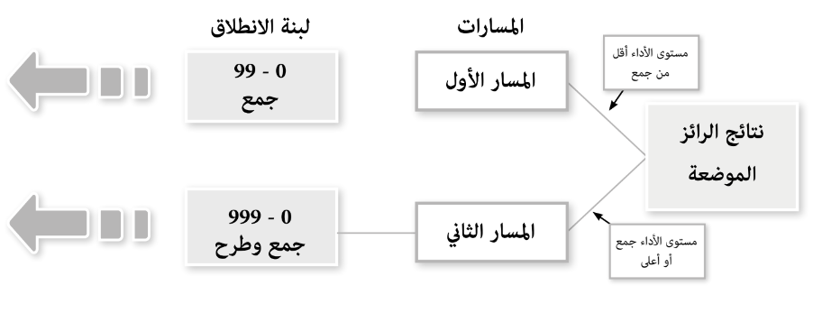
مسارات الدعم:

Slide 37
مسارات الدعم حسب المستويات:
المستوى الثاني: معني بالمسار الأول الذي يتكون من لبنة واحدة هي اللبنة الأولى.
تتوزع أنشطة اللبنة الأولى بتدرج على أربعة أسابيع يختتم كل أسبوع برائز تحقق جماعي
الأسبوع الرابع
الأسبوع الثالث
الأسبوع الثاني
الأسبوع الأول

Slide 38
المستوى الثالث:
معني بالمسار الأول فقط. يتكون من لبنتين.
تتوزع أنشطة اللبنتين بتدرج على أربعة أسابيع تختتم كل لبنة برائز تحقق جماعي
اللبنة 2
اللبنة 1

Slide 39
المستوى الرابع

Slide 40

المسار الأول:
اللبنة1
اللبنة 2
اللبنة 3

Slide 41
المسار الثاني:
اللبنة 2
اللبنة 3

Slide 42
المستويان الخامس والسادس

Slide 43
المسار الأول:
اللبنة1
اللبنة 2
اللبنة 3
اللبنة 4

Slide 44
المسار الثاني:
اللبنة 2
اللبنة 3
اللبنة 4
اللبنة 5

Slide 45
إيقاعات مسارات الدعم:
تختلف إيقاعات المسار الواحد حسب المستويات الدراسية : نفس لبنة الانطلاق لكن لبنة الوصول تختلف حسب الهدف النهائي لدورة الدعم .
تتم برمجة أنشطة الدعم الخاصة بكل لبنة وفق مدة زمنية تتناسب والفئة المستهدفة؛
تنضاف للمدة المخصصة لكل لبنة حصص للتوليف والتثبيت في حال لم يتم بلوغ النسب المرجوة من المتحكمين في أهداف اللبنة؛
المستويان الثاني والثالث معنيان فقط بالمسار الأول.

Slide 46
مناقشة عامة

Slide 47
هيكلة حصة دعم طارل في الرياضيات :
أنشطة اعتيادية: حساب ذهني
1
أنشطة الأعداد
نمذجة و ممارسة موجهة
2
أنشطة الحساب وحل المسائل
3
4
ممارسة مستقلة
الألعاب
5

Slide 48
نماذج الأنشطة

Slide 49
أنواع الأنشطة الداعمة في الرياضيات:
الألعاب
أنشطة حل المسائل
أنشطة الحساب الذهني
الأنشطة حول العمليات الحسابية
الأنشطة حول الأعداد

Slide 50
أنواع الأنشطة الداعمة:
أنشطة حول الأعداد
1 | الأعداد باستخدام الحزم والخشيبات | 5 | الأعداد باستخدام لعبة النقود
2 | لعبة القفز على الأعداد | 6 | لوحة تفكيك الأعداد
3 | التصفيق والنقر(فرقعة الأصابع) | 7 | تفكيك الأعداد باستخدام بطاقات التفكيك
4 | عجلة الأعداد | 8 | المعداد الورقي

Slide 51
الأنشطة المرتبطة بالعمليات الحسابية:
 | الضرب | القسمة
1 | مفهوم الضرب باستخدام: الخشيبات | مفهوم القسمة: باستخدام الخشيبات
 | الضرب باستخدام تقنية السلم
2 | الضرب باستخدام تقنية الصندوق | القسمة باستخدام لعبة النقود
 | الضرب باستخدام القيمة المكانية | القسمة باستخدام جدول الضرب
3 | حل مسائل بسيطة تتعلق بالجمع أو الطرح
الجمع |  | الطرح
1 | أمرح مع العدد : 9
 | عائلة العدد: الخريطة الذهنية
3 | الجمع باستخدام الحزم والخشيبات |  | الطرح باستخدام الحزم والخشيبات
4 | الجمع باستخدام لعبة النقود |  | الطرح باستخدام لعبة النقود
5 | حل مسائل بسيطة تتعلق بالجمع أو الطرح

Slide 52
أنشطة الحساب الذهني والألعاب:
1 | لوحة قراءة الأعداد
2 | جدول الجمع (شفهيا)
3 | جدول الطرح (شفهيا)
 | الخريطة الذهنية (عائلة العدد)
4 | جداول الضرب
5 | لعبة بطاقات الأعداد
6 | لعبة رمي الكرة

Slide 53
عدة طارل للرياضيات

Slide 54

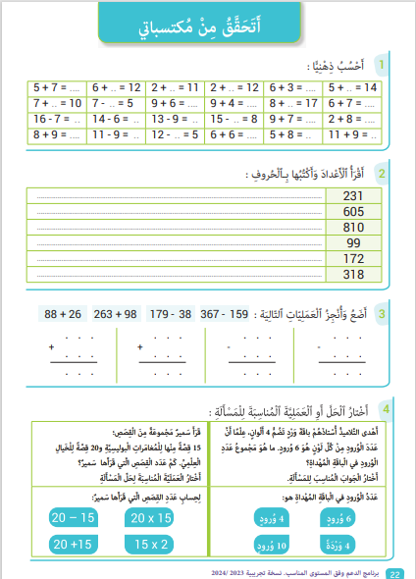

عدة طارل للرياضيات
جميع الوثائق وعناصر العدة تخضع لتحسين وتطوير مستمر
Notes:
كراسة خاصة لكل مستوى دراسي
تتضمن روائز للتحقق نهاية كل لبنة أو مرحلة

Slide 55

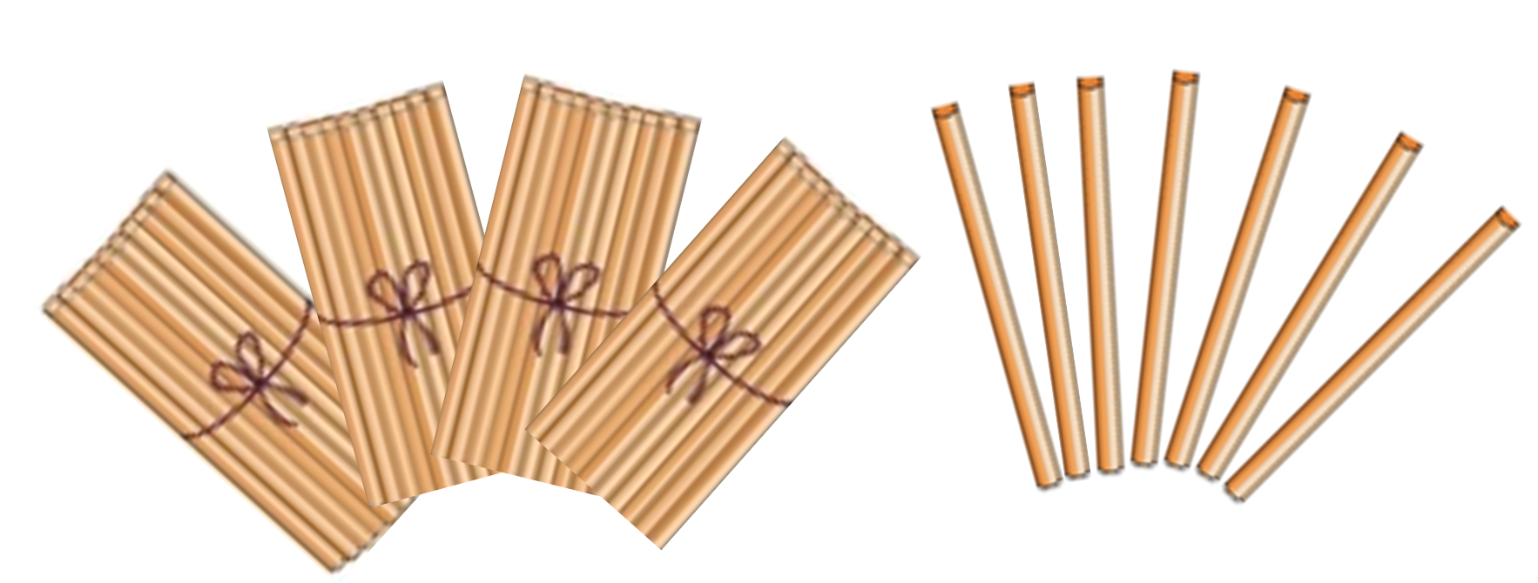
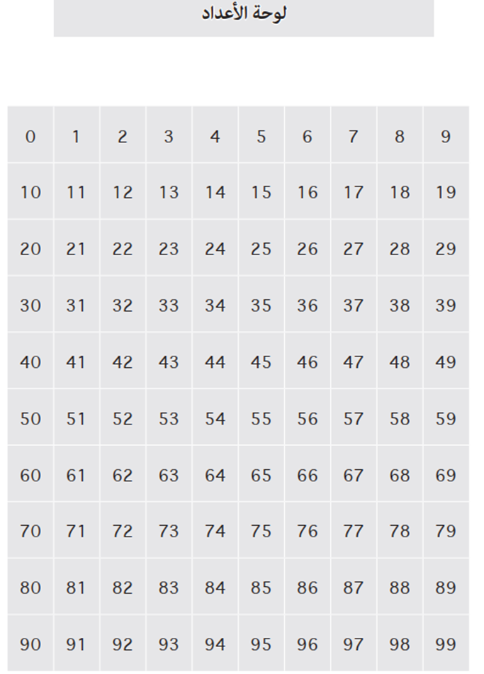
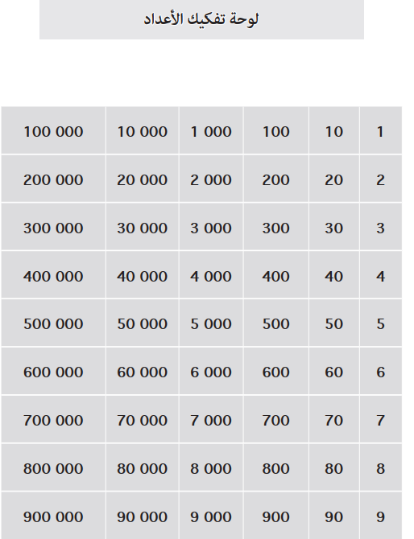





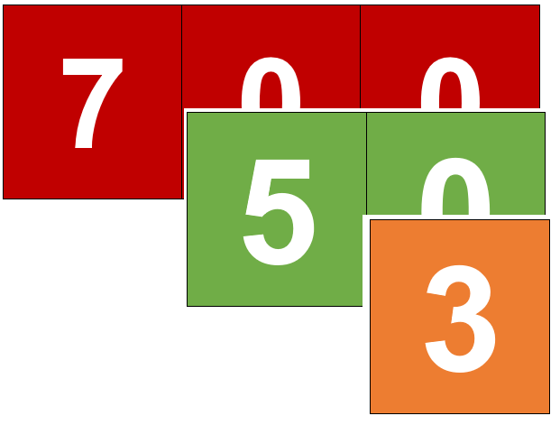
عدة طارل للرياضيات
جميع الوثائق وعناصر العدة تخضع لتحسين وتطوير مستمر
Notes:
بطاقات للقص في كراسة خاصة بكل متعلم
خشيبات وحزم
جداول ولوحات خاصة بكل متعلم

Slide 56



سيرورة تقديم أنشطة طارل:
نشاط جديد
ممارسة مستقلة
فردية أو في مجموعات صغيرة
ممارسة موجهة في مجموعات صغيرة
نمذجة
التصريح بالهدف

Slide 57
سيرورة تقديم أنشطة طارل:
نشاط تمت نمذجته
ممارسة مستقلة
فردية أو في مجموعات صغيرة
ممارسة موجهة في مجموعات صغيرة
تذكير بالاستراتيجية
التصريح بالهدف

Slide 58
الورشة2: أنشطة طارل الخاصة بمجال الأعداد

Slide 59
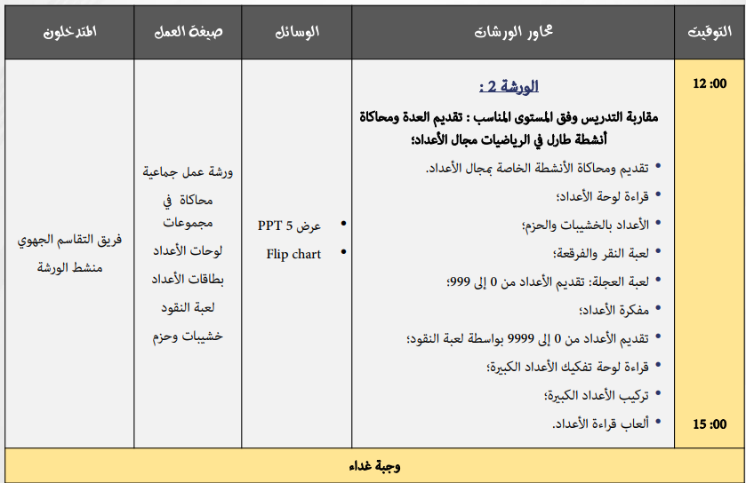
برنامج عمل
الورشة الثانية

Slide 60
أنشطة حول الأعداد
1 | قراءة لوحة الأعداد | 5 | عجلة الأعداد
2 | الأعداد بالخشيبات والحزم | 6 | الأعداد باستخدام لعبة النقود
3 | المعداد الورقي | 7 | لوحة تفكيك الأعداد
4 | الفرقعة والتصفيق | 8 | تفكيك الأعداد باستخدام بطاقات التفكيك
9 | ألعاب قراءة الأعداد :
لعبة القفز على الأعداد (الحجلة)؛
العنكبوت.

Slide 61

نشاط قراءة لوحة الأعداد
نمذجة النشاط من طرف منشط الورشة
محاكاة النشاط من طرف أحد المشاركين في الورشة
مناقشة النشاط

Slide 62
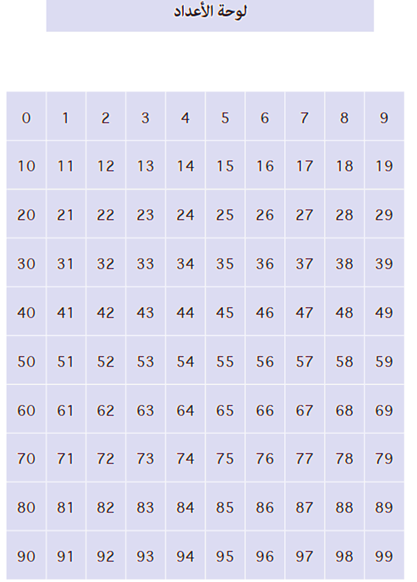

Slide 63
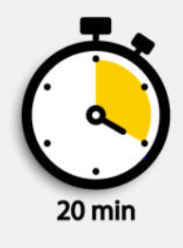
1. تقديم بطاقة نشاط قراءة لوحة الأعداد

Slide 64


1. قراءة لوحة الأعداد
مجال تعرف وقراءة الأعداد
تعرف الأعداد من 1 إلى 99 وفهم الخاصيات في الأعداد. | أهداف النشاط
لوحة الأعداد 1 إلى 100 (اللوحة الجدارية واللوحات الفردية الخاصة بالمتعلمين) | المعينات الديداكتيكية
10 دقائق | المدة الزمنية

Slide 65
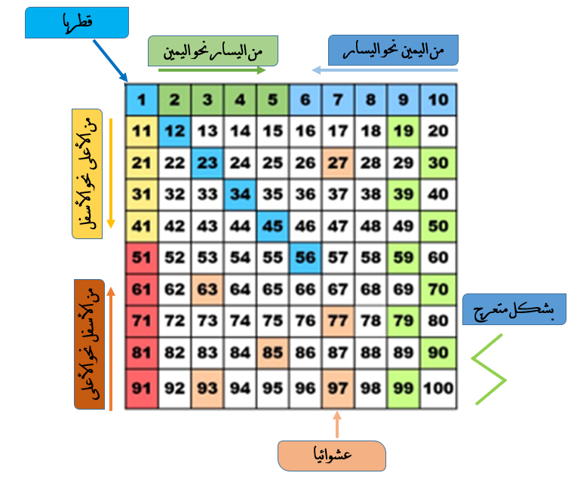
1. قراءة لوحة الأعداد
مجال تعرف وقراءة الأعداد
سيرورة الإنجاز
تنظيم وإعداد الفضاء؛ تحضير المعينات الديداكتيكية؛ جذب انتباه المتعلمين؛ التصريح بأهداف النشاط. | التهيئة
1) النمذجة
يقوم الميسر(ة) بنمذجة النشاط:
يقوم بتعليق لوحة قراءة الاعداد في مكان يسهل على الجميع رؤيته.
يصرح بالنشاط الذي سينمذجه وحث المتعلمين على الانصات الجيد ومتابعة ما يقوم به. دون الترديد مع الميسر.
- يقول : سأشير بأصبعي (أو بأداة خاصة) أسفل كل عدد مع قراءة الأعداد . لاحظوا كيف أقرأ الأعداد .
يقرأ بعض الاعداد من لوحة قراءة الأعداد حسب خاصية معينة . يمكن أن يقرأ الاعداد مرة أو يكررها بتأن مرتين.
مثلا: يقرأ الاعداد من 1إلى 20 .

Slide 66
1. قراءة لوحة الأعداد
مجال تعرف وقراءة الأعداد
2) الممارسة الموجهة
يطلب بعد النمذجة من المتعلمين التقدم للممارسة الموجهة قائلا : والآن من سيقرأ مثلي ؟
يحرص كل يوم على إشراك متعلمين جدد للقيام بالعملية.
يشجع المتعلمين على مجهوداتهم المبذولة.
يعيد استثمار نفس السيرورة في كل حصة مع تنويع خاصيات ونمط قراءة الأعداد.

Slide 67
1. قراءة لوحة الأعداد
مجال تعرف وقراءة الأعداد
3) الممارسة المستقلة
يوجه الميسر(ة) المتعلمين إلى إنجاز الأنشطة التطبيقية المقترحة في كراسة الدعم.
*موجهات عامة*
قراءة مجموعة من أعداد اللوحة باتباع نمط عد معين (من الأسفل إلى الأعلى؛ من اليسار إلى اليمين؛ قطريا؛ بشكل متعرج ...)
الحرص على ربط هذا النشاط مع أنشطة أخرى لتعرف الأعداد باستعمال مناولات لعناصر ملموسة. مثلا: نشاط الأعداد باستعمال الحزم والخشيبات، لعبة النقر والتصفيق وعجلة الأعداد.
العمل على منح المتعلمين الذين يجدون صعوبات في قراءة لوحة الاعداد وفق أنماط مختلفة، الوقت والفرص الكافية للتدرب وممارسة الأنشطة.
التوقف عن نشاط قراءة لوحة الأعداد حالما يتحكم جميع المتعلمين في قراءة الأعداد من رقمين

Slide 68
الأعداد بالخشيبات والحزم
نمذجة النشاط من طرف منشط الورشة
محاكاة النشاط من طرف أحد المشاركين في الورشة
مناقشة النشاط

Slide 69
2. تقديم بطاقة نشاط الأعداد بالخشيبات والحزم

Slide 70


2. تمثيل الأعداد بالخشيبات والحزم
مجال تعرف وقراءة الأعداد
تعرف الاعداد من 1 إلى 99 وإدراك مفهوم القيمة المكانية للوحدات والعشرات باستعمال أشياء ملموسة. | أهداف النشاط
الخشيبات، أشرطة مطاطية أو شريط لصاق، لوحة الاعداد من 1 إلى 100 (اللوحة الجدارية واللوحات الخاصة) | المعينات الديداكتيكية
20دقيقة | المدة الزمنية

Slide 71
2. تمثيل الأعداد بالخشيبات والحزم
مجال تعرف وقراءة الأعداد
سيرورة الإنجاز
تنظيم وإعداد الفضاء؛ تحضير المعينات الديداكتيكية؛ جذب انتباه المتعلمين؛ التصريح بأهداف النشاط. | التهيئة
1) النمذجة
يقوم الميسر(ة) بنمذجة النشاط:
يأخذ مجموعة من الخشيبات في يده ثم يطلب من المتعلمين تخمين عدد الخشيبات في قبضته.
يعد الخشيبات واحدة تلو الأخرى، مع الحرص على رفع الخشيبة بإحدى يديه نحو الأعلى ثم يضعها في اليد الثانية وبعد ذلك ينطق بالعدد الموافق للمجموعة التي تشكلت في يده.
يدعو المتعلمين إلى تهنئة زملائهم الذين خمنوا بشكل صحيح أو كانوا الأقرب للعدد الصحيح.
يعيد الميسر المناولة مع جذب انتباه المتعلمين إلى لحظة بلوغ 10 خشيبات، ثم يقوم بمبادلتها بحزمة واحدة، ويشرح القاعدة: كل عشر خشيبات نبادلها بحزمة واحدة، وكل حزمة تتضمن 10 خشيبات.

Slide 72
2. تمثيل الأعداد بالخشيبات والحزم
مجال تعرف وقراءة الأعداد
1) النمذجة
يأخذ الميسر مجموعة الخشيبات التي تم عدها يضعها أمامه؛
يصرح بقاعدة المبادلة بعشرة : سنعيد عد الخشيبات ولكن هذه المرة عندما أعد 10 خشيبات أشكل حزمة" " كل حزمة بها 10 خشيبات؛ 10 خشيبات تشكل حزمة"
يعد الخشيبات واحدة تلو الأخرى، حتى الوصول إلى 10. يصرح بتجميعها على شكل حزمة؛ عبر لفها بشريط مطاطي؛
يدعو المتعلمين إلى تسمية الحزمة؛ والتعبير عن عدد الخشيبات بها؛
يواصل العد؛ يشكل الحزم إن وجدت. يدعو المتعلمين إلى التعبير عن العدد بالحزم والخشيبات : مثلا العدد 18 به حزمة واحدة و8 خشيبات.
يحدد متعلم العدد على لوحة قراءة الأعداد.
يدعو الميسر أحد المتعلمين إلى محاولة عد مجموعة من الخشيبات باستعمال الحزم والخشيبات؛

Slide 73
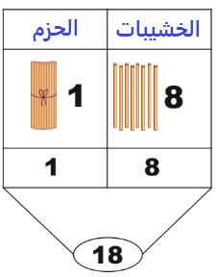
2. تمثيل الأعداد بالخشيبات والحزم
مجال تعرف وقراءة الأعداد
2) الممارسة الموجهة
السيناريو1:
يكوّن الميسر(ة) مجموعات العمل الصغرى، ويطلب من كل مجموعة أن تتمرن على ممارسة النشاط المُنمذج. ييسر منسق أو قائد المجموعة النشاط داخل مجموعته.
السيناريو 2:
يتم تنظيم العمل على شكل مسابقة بين المجموعات الصغرى. كل مجموعة ستتحدى المجموعات الأخرى بأسئلة حول الخشيبات والحزم في عدد معين.
مثال: في العدد 63، كم عدد الحزم والخشيبات؟
إذا كان لدينا 4 حزم و7 خشيبات، فما هو العدد الذي لدينا؟

Slide 74
2. تمثيل الأعداد بالخشيبات والحزم
مجال تعرف وقراءة الأعداد
3) الممارسة المستقلة
يوجه الميسر(ة) المتعلمين إلى إنجاز الأنشطة التطبيقية المقترحة في كراسة الدعم.
*موجهات عامة*
رفع اليد لتكون مرئية من لدن جميع التلاميذ أثناء عد الخشيبات، مع تجنب مسك الخشيبات بيد واحدة. الإبقاء على جميع الخشيبات على الأرض أو سطح العمل ثم رفع الخشيبات واحدة تلو الأخرى مع العد الجهري. التنسيق بين الصوت وحركة اليد أثناء العد. توظيف نشاط الحزم والخشيبات فقط في نطاق الأعداد من 10 إلى 99. تجنب استعمال أعداد كبيرة أثناء نمذجة النشاط حتى لا يأخذ العد الشفوي وقتا كبيرا. الشرح الصريح لكون الحزم هي العشرات وأن الخشيبات هي الوحدات حالما يفهم المتعلمون مبدأ الحزم.

Slide 75
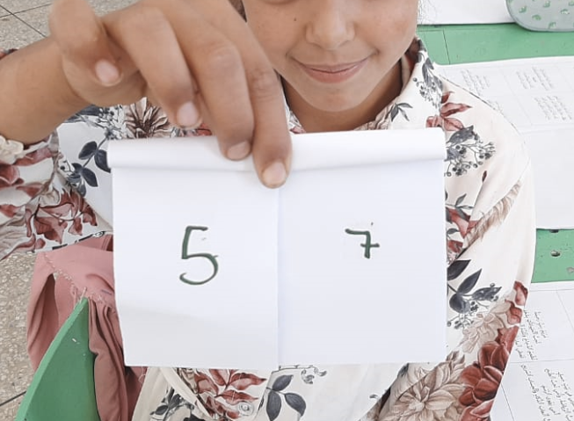
نشاط المعداد الورقي
نمذجة النشاط من طرف منشط الورشة
محاكاة النشاط من طرف أحد المشاركين في الورشة
مناقشة النشاط

Slide 76
3. تقديم بطاقة نشاط المعداد الورقي

Slide 77
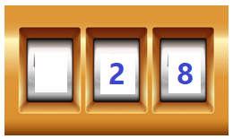
3. المعداد الورقي
مجال تعرف وقراءة الأعداد
تعرف الأعداد من(1-99) مع تحديد القيمة المكانية لكل رقم باستخدام المعداد. | أهداف النشاط
قياسات مختلفة من الأوراق، مقص، مشبكة أوراق. | المعينات الديداكتيكية
20دقيقة | المدة الزمنية
Notes:
يسمى أيضا مفكرة العدد

Slide 78
3. المعداد الورقي
مجال تعرف وقراءة الأعداد
سيرورة الإنجاز
تنظيم وإعداد الفضاء؛ تحضير المعينات الديداكتيكية؛ جذب انتباه المتعلمين؛ التصريح بأهداف النشاط. | التهيئة
1) النمذجة
يوضح للمتعلمين خطوات صنع المعداد الورقي: انتبهوا، ولاحظوا معي كيف سأصنع معدادا ورقيا.
آخذ ورقة بيضاء وأقوم بطيها، طيةَ أولى، ثم أعيد الطي للمرة الثانية والثالثة والرابعة.
أقص حواف ثلاث جهات ولا أقص الحافة الرابعة، لتصبح الأوراق قابلة للتصفح على شكل كتيب صغير.
أثبت مشبكين اثنين على الحافة غير المقصوصة. ثم أقص جميع الصفحات من الحافة المفتوحة للكتيب، لأحصل على جزأين يشبهان اليومية. آخذ الآن قلما جافا، وأبدأ في كتابة الأعداد على كل صفحة بدءا من الصفر إلى أن أبلغ العدد تسعة. الجزء الأيمن سيمثل رتبة الوحدات، وسأعيد نفس العملية لكتابة الأرقام التي ستظهر في الجزء الأيسر، وهو رتبة العشرات.
انتبهوا الآن، عمري 28 سنة، وسأمثله أمامكم باستخدام المعداد الورقي: سأظهر صفحة العدد 8 في الجزء الأيمن (الوحدات)، ثم أخفي صفحتي 0 و1 لتظهر صفحة 2 في الجزء الأيسر (العشرات).

Slide 79
3. المعداد الورقي
مجال تعرف وقراءة الأعداد
2) الممارسة الموجهة
يشجع المتعلمين على بلورة وضعيات أخرى، ويوظف المعداد الورقي لتقديمها.
يشجع المتعلمين على بلورة وضعيات أخرى يقدمون عبرها حدثا مرتبط بعدد، ويوظفون المعداد الورقي لتقديمها.
يطلب من متعلمين اثنين القيام للسبورة وتحديد العدد المطلوب منهم باستخدام المعداد الورقي.
Notes:
يستثمر النشاط لتثبيت قراءة الأعداد من 0 إلى 99
يمكن استثماره أيضا بالنسبة للأعداد من فئة المئات

Slide 80
3. المعداد الورقي
مجال تعرف وقراءة الأعداد
3) الممارسة المستقلة
يوجه الميسر(ة) المتعلمين إلى إنجاز الأنشطة التطبيقية المقترحة في كراسة الدعم.
*موجهات عامة*
الاحتياط أثناء عملية صنع المعداد الورقي باستعمال المقص ومشبك الأوراق،
يعتمد هذا النشاط بالأساس مع المتعلمين المبتدئين وفي مستوى "عدد من رقم" و "عدد من رقمين".

Slide 81

نشاط الفرقعة والتصفيق
نمذجة النشاط من طرف منشط الورشة
محاكاة النشاط من طرف أحد المشاركين في الورشة
مناقشة النشاط

Slide 82
4. تقديم بطاقة الفرقعة والتصفيق

Slide 83

9. لعبة الفرقعة والتصفيق
مجال تعرف وقراءة الأعداد
تعرف الأعداد وتعرف قيمة الأرقام ومكانها في أعداد من رقمين أو ثلاثة. | أهداف النشاط
الطباشير أو بطاقات الاعداد. | المعينات الديداكتيكية
20دقيقة | المدة الزمنية

Slide 84
9. لعبة الفرقعة والتصفيق
مجال تعرف وقراءة الأعداد
سيرورة الإنجاز
تنظيم وإعداد الفضاء؛ تحضير المعينات الديداكتيكية؛ جذب انتباه المتعلمين؛ التصريح بأهداف النشاط. | التهيئة
1) النمذجة
يقوم الميسر(ة) بنمذجة النشاط:
يطلب الميسر من المتعلمين الاستماع والملاحظة؛
يشرح قيمة النقرة (فرقعة الأصابع)، فرقعة واحدة تعني العدد 1، فرقعتان تعنيان العدد 2 وهكذا...
يشرح قيمة التصفيقة، تصفيقة تعني 10، تصفيقتان تعنيان العدد 20 وهكذا...
قيمة الضربة بالرجل على الأرض: ضربة واحدة تساوي مئة واحدة / ضربتان تساوي مئتان / ثلاث ضربات تساوي 3 في رقم المئات وهكذا......
يطلب من التلاميذ الاستماع جيدا إلى فرقعات الأصابع والتصفيقات والعد ذهنيا.
يطلب من المتعلمين الإنصات لتعرف عدد التصفيقات وعدد فرقعات الأصابع وتعرف العدد المعني.
بدء اللعبة بأعداد صغيرة ثم التدرج نحو الكبيرة.
التناوب بين التصفيق النقر لتعرف العدد أو الانطلاق من العدد لتمثيله بالتصفيق والفرقعات.

Slide 85
9. لعبة الفرقعة والتصفيق
مجال تعرف وقراءة الأعداد
2) الممارسة الموجهة
يكلف الميسر 2 أو 3 من التلاميذ بمحاكاة النشاط أمام جماعة الفصل قبل الانتقال إلى الممارسة داخل جماعات العمل الصغرى.
السيناريو 1:
يقسم الميسر جماعة الفصل إلى مجموعات عمل لإنجاز النشاط المقدم سابقا. والمجموعة التي قدمت النموذج ستساعد المجموعات على الإنجاز.
السيناريو 2:
ينظم المنافسة بين مجموعتين، حيث تنطق إحداهما بالعدد وتمثله الأخرى بالتصفيق والفرقعات.

Slide 86

9. لعبة الفرقعة والتصفيق
مجال تعرف وقراءة الأعداد
3) الممارسة المستقلة
يوجه الميسر(ة) المتعلمين إلى إنجاز الأنشطة التطبيقية المقترحة في كراسة الدعم.
*موجهات عامة*
أثناء شرح الأستاذ(ة) قواعد اللعبة لأول مرة، يمكنه الاكتفاء بالفرقعة والتصفيق، أي باستثمارالأعداد من رقمين فقط.
يستحسن ربط هذه اللعبة بنشاط قراءة لوحة الأعداد الأصغر من 100، وذلك بتحديد المتعلم للعدد المحصل عليه بالفرقعة والتصفيق على لوحة الأعداد.
يستحب أثناء تقديم اللعبة لأول مرة الحفاظ على نفس ترتيب الحركات الذي اعتمدناه في النمذجة، مثال:
الأعداد من رقمين: نبدأ بالوحدات ثم العشرات؛
الأعداد من ثلاثة أرقام: نبدأ بالمئات ثم العشرات وبعدها الوحدات.
في سياق التنافس بين المجموعات، يمكن فسح المجال أمام التلاميذ لاعتماد ترتيب الحركات الذي يختارونه.

Slide 87
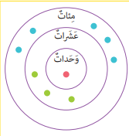
عجلة الأعداد
نمذجة النشاط من طرف منشط الورشة
محاكاة النشاط من طرف أحد المشاركين في الورشة
مناقشة النشاط

Slide 88
5. تقديم الأعداد من فئة المئات باستخدام عجلة الأعداد

Slide 89
5. عجلة الأعداد
مجال تعرف وقراءة الأعداد
تعرف وقراءة الأعداد وتمييز القيمة المكانية لرقم معين ضمن أعداد من 0 إلى 999. | أهداف النشاط
9 حصوات وطباشير (حسب المتوفر، الماسكات المغناطيسية واللوحات المناسبة، أقراص ، أقلام لبدية ...) | المعينات الديداكتيكية
20دقيقة | المدة الزمنية
Notes:
يستثمر النشاط أساسا للاشتغال على الأعداد من فئة المئات
يعتبر النشاط محوريا في اللبنة الثانية

Slide 90
5. عجلة الأعداد
مجال تعرف وقراءة الأعداد
سيرورة الإنجاز
تنظيم وإعداد الفضاء؛ تحضير المعينات الديداكتيكية؛ جذب انتباه المتعلمين؛ التصريح بأهداف النشاط. | التهيئة
1) النمذجة
يقوم الميسر(ة) بنمذجة النشاط:
يطلب من المتعلمين جمع 9 حصوات .
يرسم 3 دوائر ممركزة على الأرضية أو على سطح العمل حسب المتوفر. في الدائرة الداخلية يكتب: "وحدات"، في الدائرة الوسطى "عشرات" وفي الدائرة الخارجية يكتب " مئات"
يشرح قاعدة لعبة عجلة الأعداد:
سنستعمل فقط 9 حصوات (أقراص، أحجار ...) في هذه اللعبة.
بعد رمي الحصى في العجلة، الحصوات التي تقع على الدوائر أو خارج الدائرة الكبيرة يتم استبعادها. ولن يتم احتسابها.
يتم تحديد مسافة بسيطة عن الدائرة : يرمي منها الميسر الحصوات التسعة لتقع داخل عجلة الأعداد.

Slide 91
5. عجلة الأعداد
مجال تعرف وقراءة الأعداد
1) النمذجة ( تتمة)
يقوم الميسر(ة) بنمذجة النشاط:
يتم تذكير المتعلمين بقاعدة اللعبة.
- يرسم جدول العدّ للاشتغال على تحديد القيمة المكانية للرقم داخل العدد بجانب عجلة الأعداد.
يبدأ بعد الحصوات انطلاقا من القيمة المكانية الأعلى. مثلا يبدأ من دائرة المئات ويطلب من المتعلمين عدّ الحصوات الواقعة داخل كل دائرة. يكتب المتعلمون النتيجة داخل جدول العد ثم يطلب منهم قراءة العدد المحصل عليه.

Slide 92
5. عجلة الأعداد
مجال تعرف وقراءة الأعداد
2) الممارسة الموجهة
السيناريو:
يكلف الميسر 2 أو3 تلاميذ بمحاكاة النشاط أمام جماعة الفصل قبل الانتقال إلى الممارسة داخل جماعات العمل الصغرى.
يكون الميسر مجموعات عمل صغرى ويعمل منسق المجموعة على تسيير النشاط داخل مجموعته.
يتم تنظيم العمل وفق تحدي أو منافسة بين مجموعات العمل الصغرى، بحيث تفوز المجموعة التي تحصل على أكبر عدد.
يدعو الميسر ممثل المجموعة إلى عد الحصوات انطلاقا من القيمة المكانية الأعلى. مثلا يبدأ من دائرة المئات ويطلب من المتعلمين عد الحصوات الواقعة داخل كل دائرة. يكتب المتعلمون النتيجة داخل جدول العد ثم يطلب منهم قراءة العدد المحصل عليه.

Slide 93
5. عجلة الأعداد
مجال تعرف وقراءة الأعداد
3) الممارسة المستقلة
يوجه الميسر(ة) المتعلمين إلى إنجاز الأنشطة التطبيقية المقترحة في كراسة الدعم.
*موجهات عامة*
ترسم الدوائر بعدد أرقام الأعداد وتسمى كل دائرة بالقيمة المكانية التي ترمز لها.
يتم العمل بعجلة الأعداد من رقمين ثم ينتقل تدريجيا مع المتعلمين إلى الرتب الأعلى بإضافة دوائر جديدة.
عندما يتم العد تترك الحصوات داخل الدوائر، ليدرك المتعلم اختلاف قيمة الحصوات التي تقع داخل دائرة العشرات عن تلك التي تقع ضمن دائرة الوحدات.
يكتب العدد داخل جدول العد قبل رفع الحصوات.

Slide 94
الأعداد بلعبة النقود
نمذجة النشاط من طرف منشط الورشة
محاكاة النشاط من طرف أحد المشاركين في الورشة
مناقشة النشاط

Slide 95
6. تقديم الأعداد من فئة الآلاف باستعمال لعبة النقود

Slide 96
6. الأعداد بلعبة النقود
مجال تعرف وقراءة الأعداد
تعرف وقراءة الأعداد وكتابتها كتابة مفككة مع تحديد القيمة المكانية | أهداف النشاط
مجموعة أوراق نقدية (1, 10 ,100, 1000) وطباشير/ أقلام. | المعينات الديداكتيكية
20دقيقة | المدة الزمنية
Notes:
يستثمر النشاط بالأساس لتقديم وحدات الألف
لكن يتم استثمار البطاقات إلى حدود العشرات في اللبنة الأولى مع المستوى الثاني
أو إلى فئة المئات في اللبنة الثانية

Slide 97



6. الأعداد بلعبة النقود
مجال تعرف وقراءة الأعداد
سيرورة الإنجاز
تنظيم وإعداد الفضاء؛ تحضير المعينات الديداكتيكية؛ جذب انتباه المتعلمين؛ التصريح بأهداف النشاط. | التهيئة
1) النمذجة
يقوم الميسر(ة) بنمذجة النشاط:
يضع مجموعة الأوراق النقدية في مكان بحيث يتمكن جميع المتعلمين من رؤيتها.
يطلب من بعض المتعلمين تصنيف مجموعة أوراق النقود المقدمة حسب قيمتها (1، 10، 100، 1000)
يطلب من كل متعلم تحديد وقراءة قيمة الورقة النقدية التي اختارها.
يستعمل لوحة التفكيك لمساعدة المتعلمين على تحديد قيمة الأوراق النقدية وتصنيفها.
يناقش مع المتعلمين ترتيب الأوراق النقدية من الفئة الأكبر للفئة الأصغر، مثلا:
كم من وحدة في ورقة نقدية من فئة 10نقط؟ كم من 10 نقط في ورقة نقدية من فئة 100 نقطة؟
كم من 100 نقطة في ورقة نقدية من فئة 1000 نقطة؟
كم من 10 نقطة في ورقة نقدية من فئة 1000 نقطة؟

Slide 98
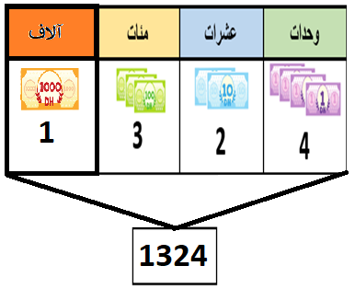
6. الأعداد بلعبة النقود
مجال تعرف وقراءة الأعداد
2) الممارسة الموجهة
يضع مجموعة الأوراق النقدية في متناول المتعلمين لتوظيفها في تكوين أعداد،
يطلب من بعض المتعلمين القيام للسبورة وأخذ الأوراق النقدية المناسبة لقيمة العدد الذي حدده الميسر. مثلا: الأوراق النقدية المناسبة للأعداد: 427, 303, 189.
بعد تحديد الأوراق النقدية المناسبة، يطلب من المتعلم تحديد، من بين الأوراق التي أخذها عدد الأوراق النقدية من كل فئة.
يرسم جدولا يحدد من خلاله القيمة المكانية لكل رقم، ويضع به الأوراق النقدية حسب كل فئة.( ورقة واحدة من فئة 1000، 3 أوراق من فئة 100، ورقتان من فئة 10، ورقة واحدة من فئة 1)
يكرر نفس النشاط مع متعلمين آخرين وبتوظيف أعداد مختلفة.

Slide 99
6. الأعداد بلعبة النقود
مجال تعرف وقراءة الأعداد
3) الممارسة المستقلة
يوجه الميسر(ة) المتعلمين إلى إنجاز الأنشطة التطبيقية المقترحة في كراسة الدعم.
*موجهات عامة*
العمل على رفع اليد عند أخذ كل ورقة على حدة.
الحرص على أخذ الأوراق النقدية بيد واحدة فقط.
أخذ الأوراق النقدية واحدة تلو الأخرى ليضيفها في كل مرة للتي تجمعت في يده.
يحافظ على تزامن حركات رفع الورقة النقدية والنطق بقيمتها.

Slide 100
نشاط لوحة تفكيك الأعداد الكبيرة
نمذجة النشاط من طرف منشط الورشة
محاكاة النشاط من طرف أحد المشاركين في الورشة
مناقشة النشاط

Slide 102
7. تقديم بطاقة لوحة تفكيك الأعداد الكبيرة

Slide 103
7. لوحة تفكيك الأعداد
مجال تعرف وقراءة الأعداد
كتابة الأعداد كتابة مفككة مع إدراك القيمة المكانية لكل رقم في عدد معين. | أهداف النشاط
لوحة التفكيك (ملصق كبير الحجم وملصق صغير حجم A4 لمتعلمي الفصل الدراسي.) | المعينات الديداكتيكية
20دقيقة | المدة الزمنية

Slide 104
7. لوحة تفكيك الأعداد
مجال تعرف وقراءة الأعداد
سيرورة الإنجاز
تنظيم وإعداد الفضاء؛ تحضير المعينات الديداكتيكية؛ جذب انتباه المتعلمين؛ التصريح بأهداف النشاط. | التهيئة
1) النمذجة
يقوم الميسر(ة) بنمذجة النشاط:
يعرض لوحة التفكيك من الحجم الكبير أمام التلاميذ، بحيث يتمكن الجميع من رؤيتها.
يقدم التوجيهات كما يلي: "انتبهوا، سأقرأ اللوحة التالية، استمعوا جيدا ولا ترددوا بعدي"
يقول: سأضع أصبعي (أو ما يشير به إلى السبورة) تحت كل عدد أقرؤه، انتبهوا جيدا.
يقرأ بعض الأعداد على لوحة التفكيك مرة أو مرتين. يقرأ مثلا الصف من 1 إلى 9 ثم من 10 إلى 90.

Slide 105
7. لوحة تفكيك الأعداد
مجال تعرف وقراءة الأعداد
2) الممارسة الموجهة
يطلب من التلاميذ: "من منكم يقرأ مثلي؟" يمنح في كل مرة الفرصة لمتعلم جديد للقيام بقراءة نموذجية، ويشجعه على أدائه.
يكرر الميسر نفس العملية مع متعلمين آخرين، مع قراءة الأعداد المناسبة لمستوى الأداء المناسب للمتعلمين.
سيناريو 1
يكتب الميسر الصفوف الثلاثة الأولى من لوحة التفكيك.
يطلب من المتعلمين إتمام باقي الصفوف باعتماد لوحة التفكيك المعروضة على السبورة.
يقرأ الميسر اللوحة ويطلب من المتعلمين قراءتها.
سيناريو 2
يكتب الميسر عددا على السبورة، مثلا 367.
يطلب من المتعلم قراءة العدد بصوت مرتفع مع تحديد القيمة المكانية لكل رقم. مثلا: ثلاث مئة وسبعة وستون
يطلب الميسر من المتعلم إيجاد الكتابة المفككة على لوحة التفكيك (300 + 60 + 7).
سيناريو إضافي 3
يكتب الميسر على السبورة الكتابة المفككة لعدد معين على السبورة. مثلا: 400 + 30 + 9 .
يطلب الميسر من المتعلم قراءة هذا العدد على لوحة التفكيك.

Slide 106
7. لوحة تفكيك الأعداد
مجال تعرف وقراءة الأعداد
3) الممارسة المستقلة
يوجه الميسر(ة) المتعلمين إلى إنجاز الأنشطة التطبيقية المقترحة في كراسة الدعم.
*موجهات عامة*
اعتماد طرق وأنماط مختلفة ومتنوعة لقراءة لوحة التفكيك، مثلا: من اليمين لليسار، ومن اليسار لليمين، من الأعلى للأسفل ومن الأسفل للأعلى، وبشكل مائل ثم بطريقة عشوائية.
إخفاء/ طي لوحة التفكيك بعرض العمود من 1 إلى 9 ومن 10 إلى 90 حسب مستويات الأداء.

Slide 107
نشاط بطاقات تفكيك الأعداد الكبيرة
نمذجة النشاط من طرف منشط الورشة
محاكاة النشاط من طرف أحد المشاركين في الورشة
مناقشة النشاط

Slide 108
8. تقديم بطاقة نشاط تفكيك وتركيب الأعداد الكبيرة باستخدام بطاقات التفكيك

Slide 109
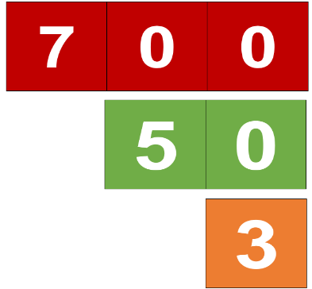
8. بطاقات تفكيك الأعداد
مجال تعرف وقراءة الأعداد
كتابة الأعداد كتابة مفككة مع تحديد القيمة المكانية لكل رقم. | أهداف النشاط
بطاقات التركيب (1-9, 10-90 ,100-900, 1000-9000) وطباشير/ أقلام. | المعينات الديداكتيكية
20دقيقة | المدة الزمنية
Notes:
يستثمر النشاط بالأساس لتقديم الأعداد الكبيرة
لكن يتم استثمار البطاقات إلى حدود العشرات في اللبنة الأولى مع المستوى الثاني
أو إلى فئة المئات في اللبنة الثانية
وإلى وحدات الألف مع متعلمي المستوى الرابع

Slide 110
8. بطاقات تفكيك الأعداد
مجال تعرف وقراءة الأعداد
سيرورة الإنجاز
تنظيم وإعداد الفضاء؛ تحضير المعينات الديداكتيكية؛ جذب انتباه المتعلمين؛ التصريح بأهداف النشاط. | التهيئة
1) النمذجة
يقوم الميسر(ة) بنمذجة النشاط:
يقدم للمتعلمين عددا معينا. مثلا: 1753 (يتم التدرج في تقديم الأعداد حسب المستويات المعنية)
يسأل المتعلمين عن الكتابة المفككة، أو عن الأرقام المكونة لهذا العدد.
يقدم الميسر الكتابة المفككة، ويشرح للمتعلمين عملية التفكيك. (1000+700+50+3)
بعد إعادة الشرح للفصل بأكمله مرتين أو ثلاثة مع الحرص على تنويع الأمثلة، يقوم بوضع جميع البطاقات على الأرض.

Slide 111
8. بطاقات تفكيك الأعداد
مجال تعرف وقراءة الأعداد
2) الممارسة الموجهة
يكتب على السبورة عددا من ثلاثة أو أربعة أرقام، ويطلب من المتعلمين قراءته بصوت مرتفع.
يطلب من أحد المتعلمين القيام للسبورة لتمثيل هذا العدد على شكل كتابة مفككة باستخدام بطاقات التركيب.
يطلب من المتعلم إظهار الكتابة المفككة لأصدقائه.
يقسم الميسر المتعلمين إلى مجموعات صغرى من 4 إلى 5 أفراد، ويوزع على كل مجموعة بطاقات التركيب.
ينظم الميسر مسابقة بين المجموعات لتحديد الكتابة المفككة للأعداد المقدمة على السبورة.
يحرص الميسر أثناء الشرح على اختيار الأعداد المناسبة لمستوى المتعلمين.
يحرص الميسر على توفير العدد الكافي من بطاقات التركيب لمجموعات العمل.

Slide 112
8. بطاقات تفكيك الأعداد
مجال تعرف وقراءة الأعداد
3) الممارسة المستقلة
يوجه الميسر(ة) المتعلمين إلى إنجاز الأنشطة التطبيقية المقترحة في كراسة الدعم.
*موجهات عامة*
يحرص أثناء الشرح على اختيار الأعداد المناسبة لمستوى المتعلمين.
يوفر لمجموعات العمل العدد الكافي من بطاقات التركيب.

Slide 113
ألعاب
نمذجة اللعبة من طرف منشط الورشة
محاكاة اللعبة من طرف أحد المشاركين في الورشة
مناقشة اللعبة

Slide 114
8. تقديم بطاقة لعبة الحجلة / العنكبوت

Slide 115
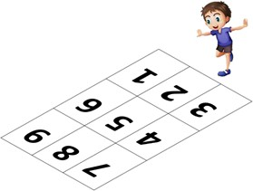
9. لعبة الحجلة/ العنكبوت
مجال تعرف وقراءة الأعداد
تعرف وقراءة الأعداد من رقم واحد/ من رقمين / 3 أرقام | أهداف النشاط
الطباشير أو بطاقات الاعداد. | المعينات الديداكتيكية
20دقيقة | المدة الزمنية

Slide 116
9. لعبة الحجلة / العنكبوت
مجال تعرف وقراءة الأعداد
سيرورة الإنجاز
تنظيم وإعداد الفضاء؛ تحضير المعينات الديداكتيكية؛ جذب انتباه المتعلمين؛ التصريح بأهداف النشاط. | التهيئة
1) النمذجة
يقوم الميسر(ة) بنمذجة النشاط:
يرسم جدولا من 3×3 خانات على أرضية القسم أو في جانب مناسب من ساحة المدرسة. يكتب أو يضع داخل كل خانة بطائق تحمل الأرقام: من 1 إلى 9.
ينمذج الحجلة: سأقوم الآن بالقفز برجل واحدة على أحد الأعداد، مثلا العدد 5، ويقفز الميسر(ة) على العدد 5...الخ
ينمذج العنكبوت: سأقوم باستخدام اليدين والرجلين معا، لألمس أربعة أعداد في نفس الوقت، وسنسمي هذه الطريقة: "لعبة العنكبوت".

Slide 117
9. لعبة الحجلة / العنكبوت
مجال تعرف وقراءة الأعداد
2) الممارسة الموجهة
الحجلة:
يختار متعلمين: الأول يقف على حافة خانة معينة من الجدول، والأخر سيُملي الأعداد التي سيلمسها اللاّعب الأول.
الميسر : يطلب من متعلم التموقع قرب خطاطة الحجلة على رجل واحدة ؛ ثم يملي المتعلم الثاني عددا يجب أن يقفز المتعلم الأول إليه ليقف فيه.
يتم تكرار العملية مع باقي المتعلمين.
العنكبوت :
يوضح الميسر قاعدة اللعبة بإمكانية استعمال المشارك الأول لأطرافه الأربعة لتغطية الأعداد المقترحة من طرف المشارك الثاني.

Slide 118
9. لعبة الحجلة
مجال تعرف وقراءة الأعداد
3. الممارسة المستقلة
يوجه الميسر(ة) المتعلمين إلى إنجاز الأنشطة التطبيقية المقترحة في كراسة الدعم.
*موجهات عامة*
يمكن اعتماد بطاقات الأعداد لإنجاز هذا النشاط (الحرص على سلامة التلاميذ أثناء اللعب والقفز)؛
اعتماد هذه اللعبة للمبتدئين ولمجموعة مستوى العدد من رقم واحد؛
يمكن تقديم اللعبة أيضا برقمين لتحفيز التلاميذ.

Slide 119
مجال تعرف وقراءة الأعداد
يتم الاشتغال على الأعداد تمثيلا وتوظيفا للقيمة المكانية لأرقامها، تفكيكا وتركيبا وكتابة وقراءة ومقارنة وترتيبا

